Slide 1
第2章 Oracle 12c数据库介绍
2. 1 Oracle简介与安装
2. 2 Oracle数据库的基本结构
2. 3 Oracle 12c数据库工具

Slide 2
2. 1 Oracle简介与安装
2.1.1 Oracle数据库简介
2013年6月，甲骨文正式发布Oracle 12c（12.1.0.1.0），作为首款面向云计算的数据库产品，它的整个研发过程投入了大量人力和资源，包括长达5年的研发投入、2500多人年的工作量、3000多个系统的功能测试和120多万小时的压力测试。Oracle 12c在前版Oracle 11g的基础上增加了500多种新特性，不仅包含更快的运行性能、简化的云端数据库整合、面向海量数据的分析与存储以及企业级的安全防护，而且提供了独具特色的多租户架构。
2014年8月，甲骨文又发布了Oracle 12c的更新版（12.1.0.2.0），该版包含Oracle Database In-Memory（数据库内存选件）、Oracle大数据SQL以及通过SQL/REST接口对JSON数据进行查询等新功能，使Oracle 12c成为私有云和公有云部署的理想平台。

Slide 3
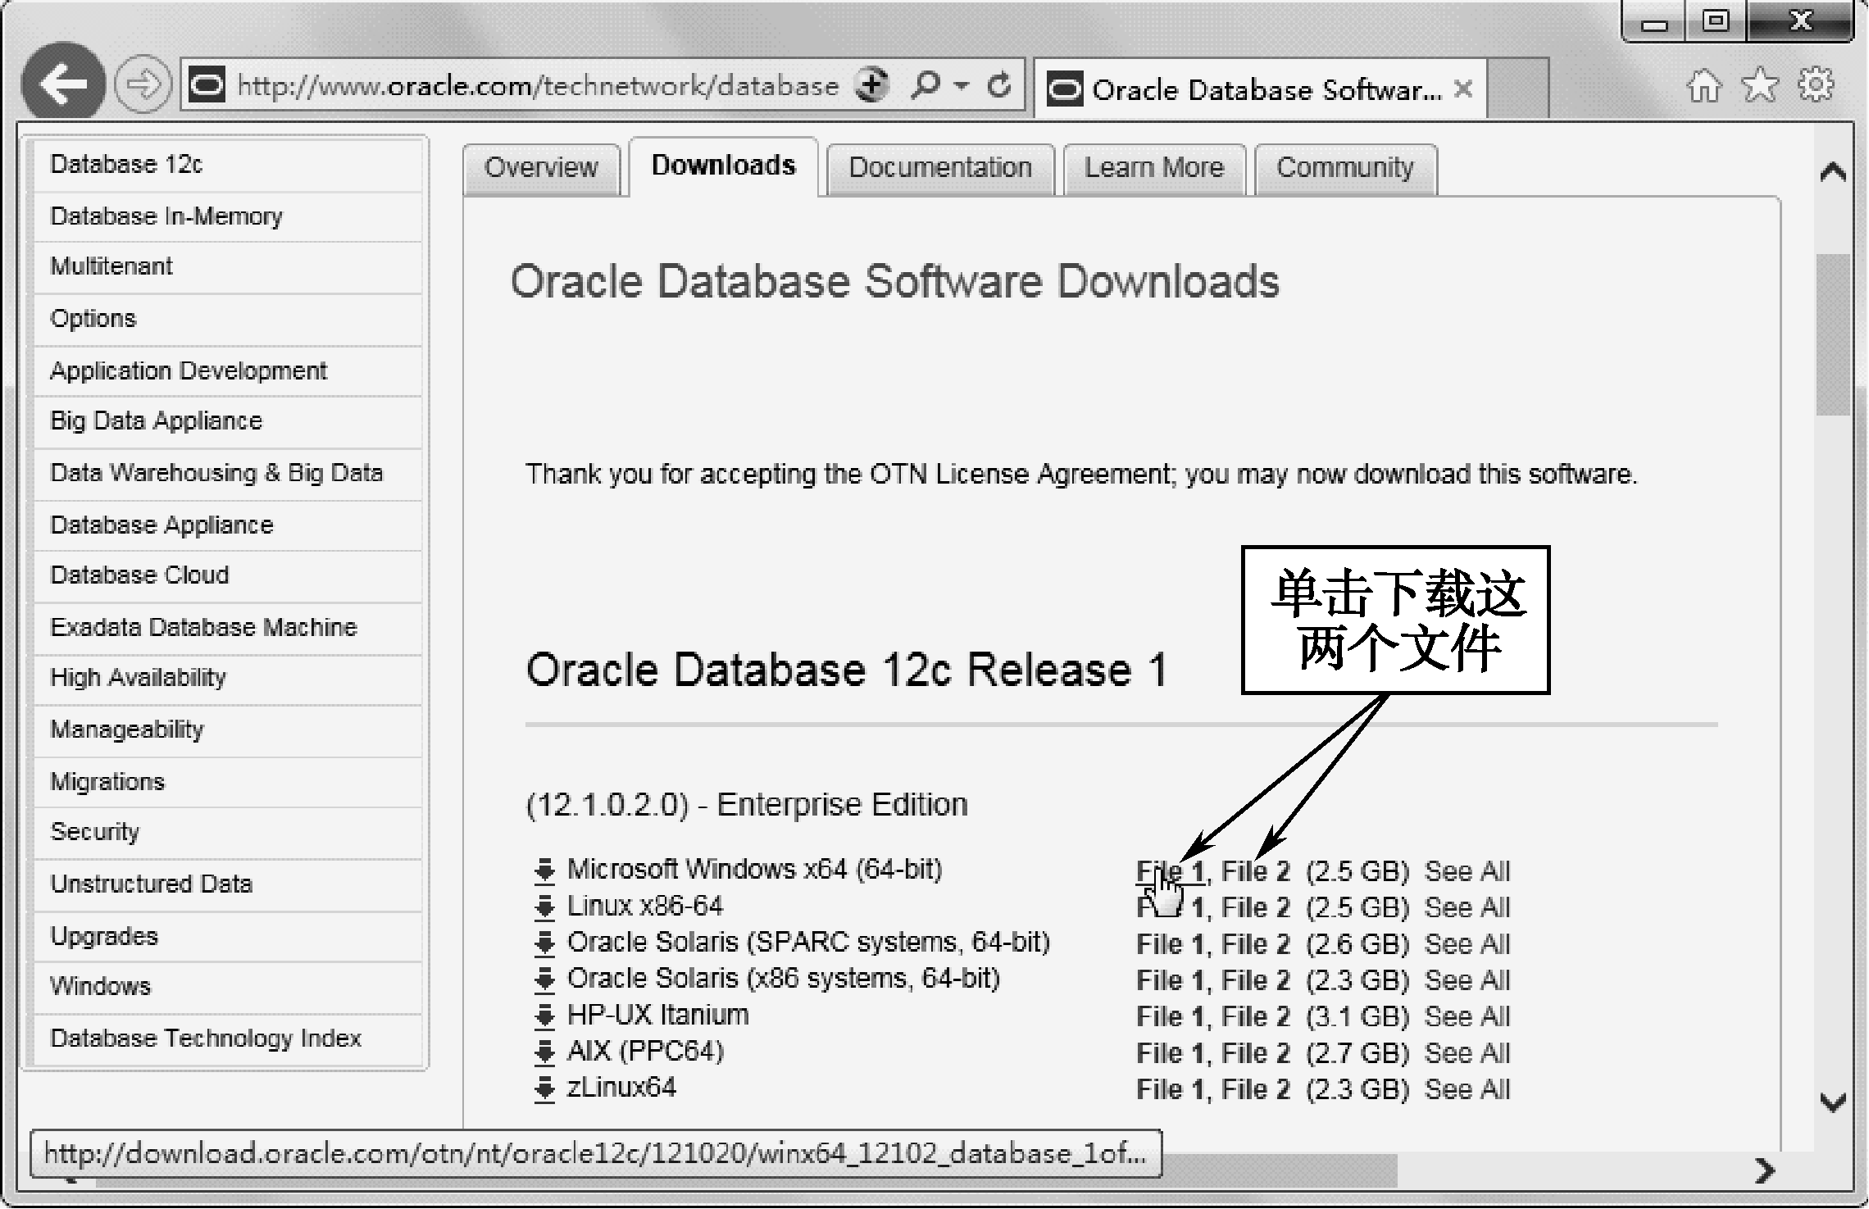
2.1.2 Oracle 12c的安装
1．安装前的准备
因Oracle是企业重量级软件，对计算机系统的配置要求很高，Oracle 12c只能在64位Windows平台上运行，故读者事先要准备一台预装了64位Windows操作系统的计算机。若配置不给力还要升级硬件，则建议采用多核处理器和大容量（至少1G以上）的内存。
然后登录（需要先注册）甲骨文官方网站：http://www.oracle.com/technetwork/database/ enterprise-edition/downloads/index.html，免费下载Oracle 12c的安装包（共两个文件，大小约为2.5GB），如图2.1所示。

Slide 4
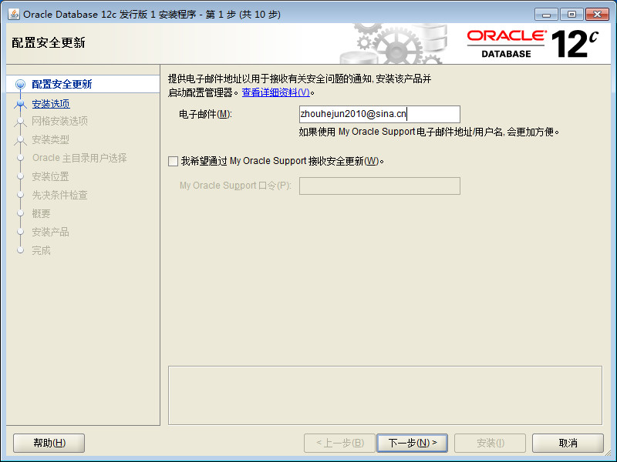
2.1.2 Oracle 12c的安装
2．安装过程
（1）开始安装后，首先出现如图12.2所示的“配置安全更新”窗口，取消勾选“我希望通过My Oracle Support接收安全更新”，在“电子邮件”栏中填写邮件地址（登录甲骨文官网时注册的），单击“下一步”按钮。

Slide 5
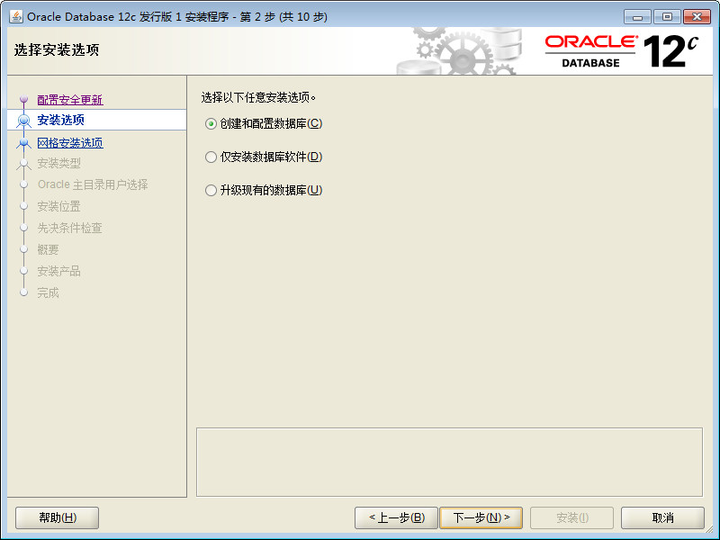
2.1.2 Oracle 12c的安装
（2）在“选择安装选项”窗口中选择“创建和配置数据库”，如图2.3所示，单击“下一步”按钮。

Slide 6
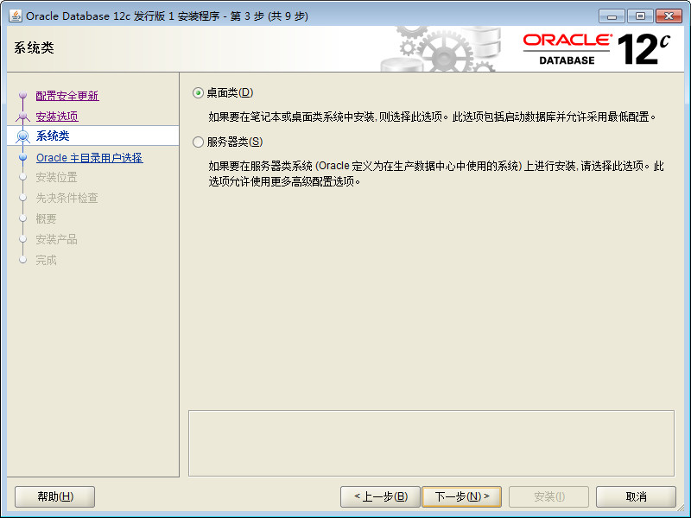
2.1.2 Oracle 12c的安装
（3）在“系统类”窗口中根据介绍选择软件安装的类型，如图2.4所示。因本书安装Oracle并非用于生产而仅用于教学，故这里选择“桌面类”，单击“下一步”按钮。

Slide 7
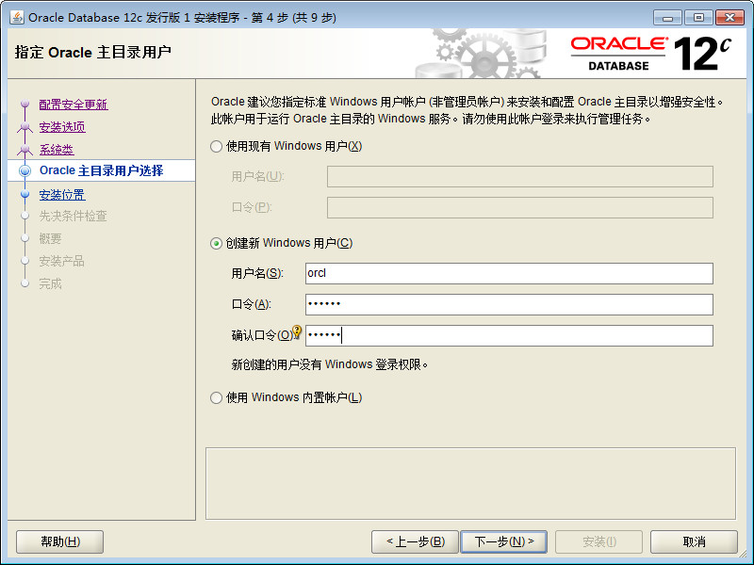
2.1.2 Oracle 12c的安装
（4）在“指定Oracle主目录用户”窗口中按要求创建Windows用户（专门管理Oracle文件的），如图2.5所示。

Slide 8
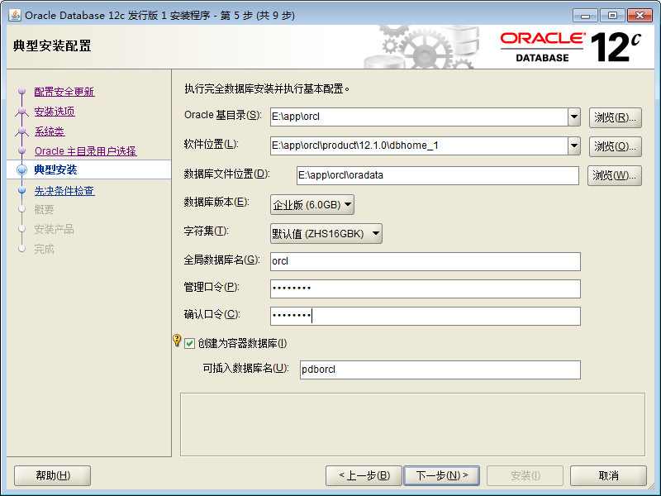
2.1.2 Oracle 12c的安装
（5）在“典型安装配置”窗口中，选择Oracle的基目录、软件安装路径和数据库文件的存放路径，并选择要安装的数据库版本和字符集（一般都采取默认，但须记下以便日后使用），如图2.6所示。

Slide 9
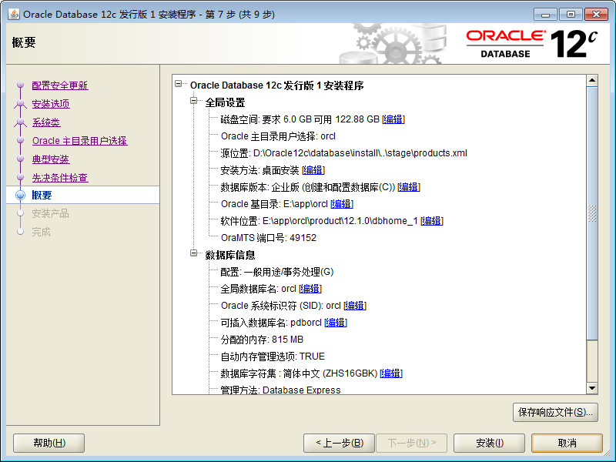
2.1.2 Oracle 12c的安装
（6）若上一步检查没有问题，就会生成安装设置概要信息，“概要”窗口如图2.7所示，可保存这些信息到本地，方便以后查阅。

Slide 10
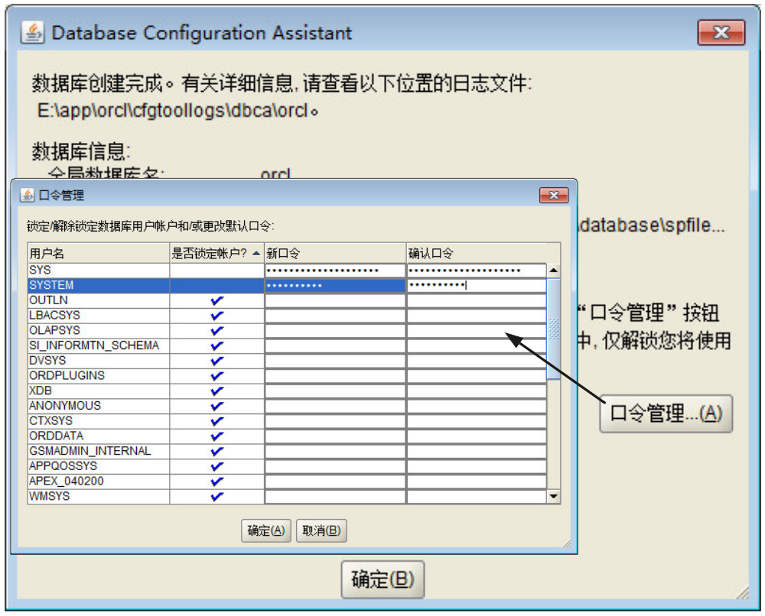
2.1.2 Oracle 12c的安装
（7）安装完成后，会弹出如图2.8所示的对话框。

Slide 11
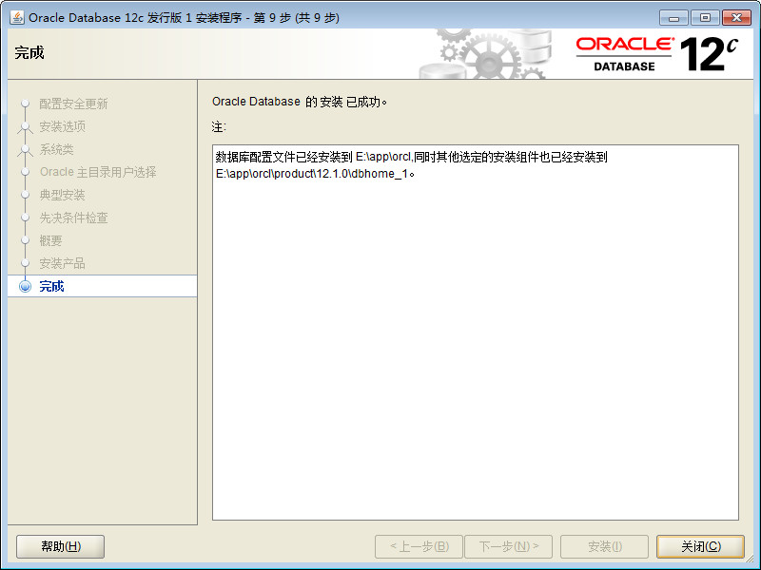
2.1.2 Oracle 12c的安装
（8）若安装成功，则会出现如图2.9所示的界面，单击“关闭”按钮即可。

Slide 12
2. 2 Oracle数据库的基本结构
2.2.1 内部结构
1．表空间（TABLESPACE）
（1）EXAMPLE表空间。EXAMPLE表空间是示例表空间，用于存放示例数据库的方案对象信息及其培训资料。
（2）SYSTEM表空间。SYSTEM表空间是系统表空间，用于存放Oracle系统内部表和数据字典的数据，如表名、列名和用户名等。一般不赞成将用户创建的表、索引等存放在SYSTEM表空间中。
（3）SYSAUX表空间。SYSAUX表空间是辅助系统表空间，主要存放Oracle系统内部的常用样例用户的对象，如存放CMR用户的表和索引等，从而减少系统表空间的负荷。SYSAUX表空间一般不存储用户的数据，由Oracle系统内部自动维护。
（4）TEMP表空间。TEMP表空间是临时表空间，存放临时表和临时数据，用于排序和汇总等。
（5）UNDOTBS1表空间。UNDOTBSI表空间是重做表空间，存放数据库中有关重做的相关信息和数据。
（6）USERS表空间。USERS表空间是用户表空间，存放永久性用户对象的数据和私有信息，因此也被称为数据表空间。每个数据库都应该有一个用户表空间，以便在创建用户时将其分配给用户。

Slide 13
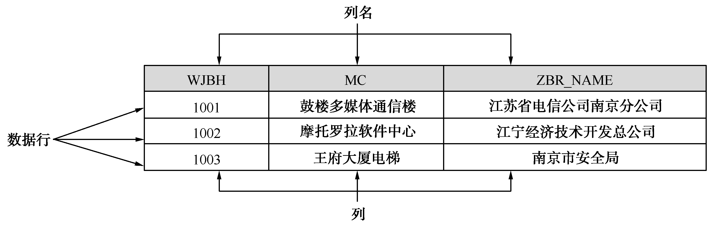
2.2.1 内部结构
2．表（TABLE）
表是数据库中存放用户数据的对象。它包含一组固定的列。表中的列描述该表所跟踪的实体的属性，每个列都有一个名字和若干个属性。表结构的一个样例如图2.10所示。

Slide 14
2.2.1 内部结构
3．约束条件（CONSTRAINT）
（1）主键（PRIMARY KEY）。主键是表中的一列或多列。为表定义主键有如下几个作用：主键包含的列不能输入重复的值，以此来保证一个表的所有行的唯一性；主键也不允许定义此约束的列为NULL值；主键在定义此约束的列中创建了唯一性的索引，利用这个索引可更快地检索表中的行。
（2）默认（DEFAULT）约束条件。在表中插入一行数据但没有为列指定值时生成一个在定义表时预先指定的值。
（3）检查（CHECK）约束条件。检查约束条件确保指定列中的值符合一定的条件。CHECK列约束条件不能引用一个独立表。非空值约束条件被数据库看成一个CHECK约束条件。
（4）唯一性（UNIQUE）约束条件。唯一性约束条件用于保证应具有唯一性而又不是主键的一部分的那些列的唯一性。
（5）外键（FOREIGN KEY）约束条件。外键约束条件规定表间的关系性质。一个外键使一个表的一列或多列与已定义为主键的表中的一批相同的列相关联。当在已定义主键约束的表中更新列值时，其他表中定义有外键约束的列会被自动更新。

Slide 15
2.2.1 内部结构
4．分区（PARTITION）
在非常大的数据库中，可以通过把一个大表的数据分成多个小表来简化数据库的管理，这些小表称为分区。除了对表分区外，还可以对索引进行分区。分区不仅简化了数据库的管理还改善了其应用性能。在Oracle中，能够细分分区，创建子分区。
5．索引（INDEX）
索引是帮助用户在表中快速地找到记录的数据库结构。它既可以提高数据库性能，又能够保证列值的唯一性。当CREATE TABLE命令中规定有UNIQUE或PRIMARY KEY约束条件子句时，Oracle就会自动创建一个索引。也可以通过CREATE INDEX命令来手工创建自己的索引。

Slide 16
2.2.1 内部结构
6．用户（USER）
用户账号虽然不是数据库中的一个物理结构，但它与数据库中的对象有着重要的关系，这是因为用户拥有数据库的对象。例如，用户SYS拥有数据字典表，这些表中存储了数据库中其他对象的所有信息；用户SYSTEM拥有访问数据字典表的视图，这些视图供数据库其他用户使用。
为数据库创建对象（例如表）必须在用户账户下进行。可以对每一个用户账户进行自定义，以便将一个特定的表空间作为它的默认表空间。
7．方案（SCHEMA）
用户账户拥有的对象集称为用户的方案（SCHEMA）。可以创建不能注册到数据库的用户账户。这样的用户账户提供一种方案，这种方案可以用来保存一组其他用户方案分开的数据库对象。
8．同义词
为了给不同的用户使用数据库对象时提供一个简单的、唯一标识数据库对象的名称，可以为数据库对象创建同义词。同义词有公用同义词和私有同义词两种。

Slide 17
2.2.1 内部结构
9．权限及角色（ROLE）
为了访问其他账户所有的对象，必须首先被授予访问这个对象的权限。权限可以授予某个用户或PUBLIC，PUBLIC把权限授予数据库中的全体用户。
可以创建角色即权限组来简化权限的管理。可以把一些权限授予一个角色，而这个角色又可以被授予多个用户。在应用程序中，角色可以被动态地启用或禁用。
10．段（SEGMENT）、盘区（EXTENT）和数据块（DATA BLOCK）
依照不同的数据处理性质，可能需要在数据表空间内划分出不同区域，以存放不同数据，将这些区域称为“段”（SEGMENT）。例如，存放数据的区域称为“数据区段”、存放索引的区域称为“索引区段”。

Slide 18
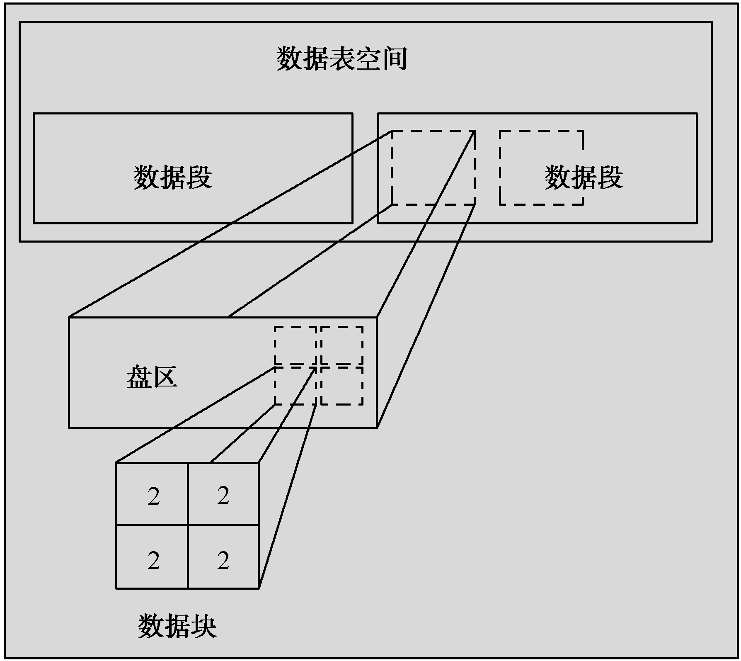
2.2.1 内部结构
数据块是最小的储存单元，Oracle数据库是操作系统块的倍数。图2.11说明了段、盘区和数据块之间的关系。

Slide 19
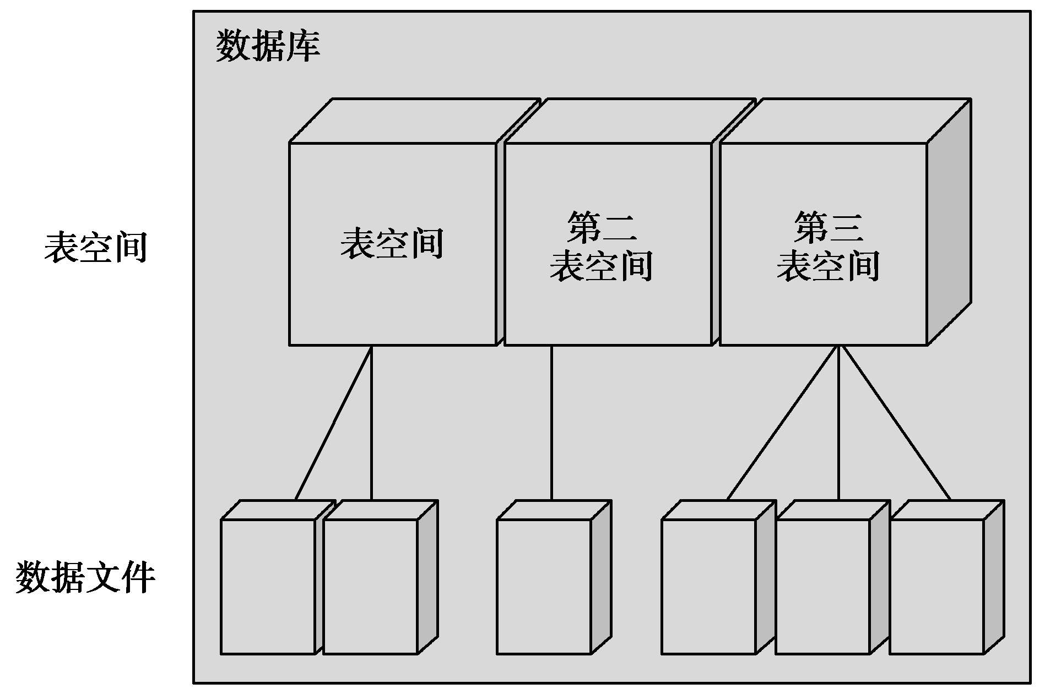
2.2.2 外部结构
1．数据文件（DATAFILE）
如果数据库对象存储在多个表空间中，可以通过把它们各自的数据文件存放在不同的磁盘上来对其进行物理分割。数据库、表空间和数据文件之间的关系如图2.12所示。

Slide 20
2.2.2 外部结构
2．重做日志文件（REDO LOG FILES）
除了数据文件外，最重要的Oracle数据库实体档案就是重做日志文件（Redo Log Files）。Oracle保存所有数据库事务的日志。这些事务被记录在联机重做日志文件（Online Redo Log File）中。当数据库中的数据遭到破坏时，可以用这些日志来恢复数据库。
3．控制文件（CONTROL FILES）
每个Oracle数据库都有一个控制文件，用以记录与描述数据库的外部结构。它们包括：
（1）Oracle数据库名称与建立时间；
（2）数据文件与重置日志文件名称及其所在位置；
（3）日志记录序列码（Log Sequence Number）。

Slide 21
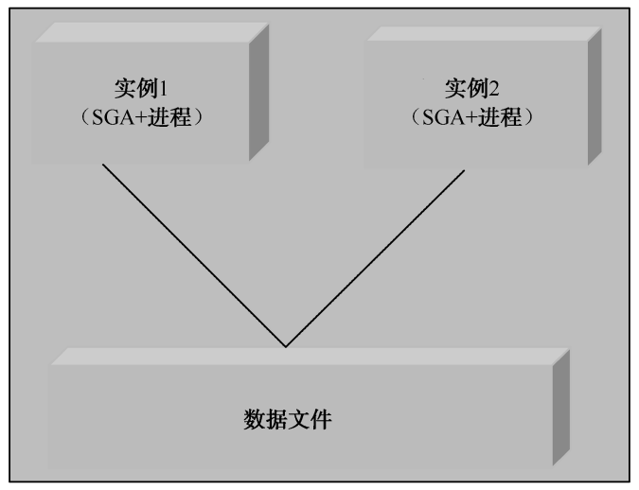
2.2.3 数据库实例
一个数据库可以被多个实例访问，这是Oracle的并行服务器选项。实例与数据库之间的关系如图2.13所示。

Slide 22
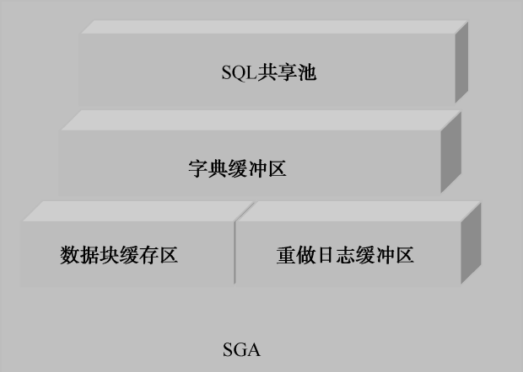
2.2.3 数据库实例
1．系统全局区
SGA又包含数个重要区域，分别是数据块缓存区（Data Block Buffer Cache）、字典缓存区（Dictionary Cache）、重做日志缓冲区（Redo Log Buffer）和共享池（Shared SQL Pool）。图2.14给出了SGA各重要区域之间的关系。

Slide 23
2.2.3 数据库实例
1．系统全局区
（1）数据块缓存区。数据块缓存区为SGA的主要成员，用来存放读取自数据文件的数据块复本，或是使用者曾经处理过的数据。其用途在于有效减少存取数据时造成的磁盘读/写动作，进而提升数据存取的效率。数据块缓存区的大小由初始化参数DB_BLOCK_BUFFERS决定。
（2）字典缓存区。数据库对象的信息存储在数据字典中，这些信息包括用户账户、数据文件名、盘区位置、表说明和权限等。
当数据库需要这些信息（如要验证用户账户）时，就要读取数据字典，从中获得需要的信息数据，并且将这些数据存储在SGA的字典缓存区中。
（3）重做日志缓冲区。前面已介绍过，联机重做日志文件用于记录数据库的更改，以便在数据库恢复过程中用于向前滚动。但这些修改并不是马上写入日志文件中的，在被写入联机重做日志文件之前，事务首先被记录在称为重做日志缓冲区的SGA中。
（4）SQL共享池。SQL共享池存储数据字典缓存区及库缓存区（Library Cache），即对数据库进行操作的语句信息。当使用者将SQL指令送至Oracle数据库后，系统将会先解析语法是否正确。

Slide 24
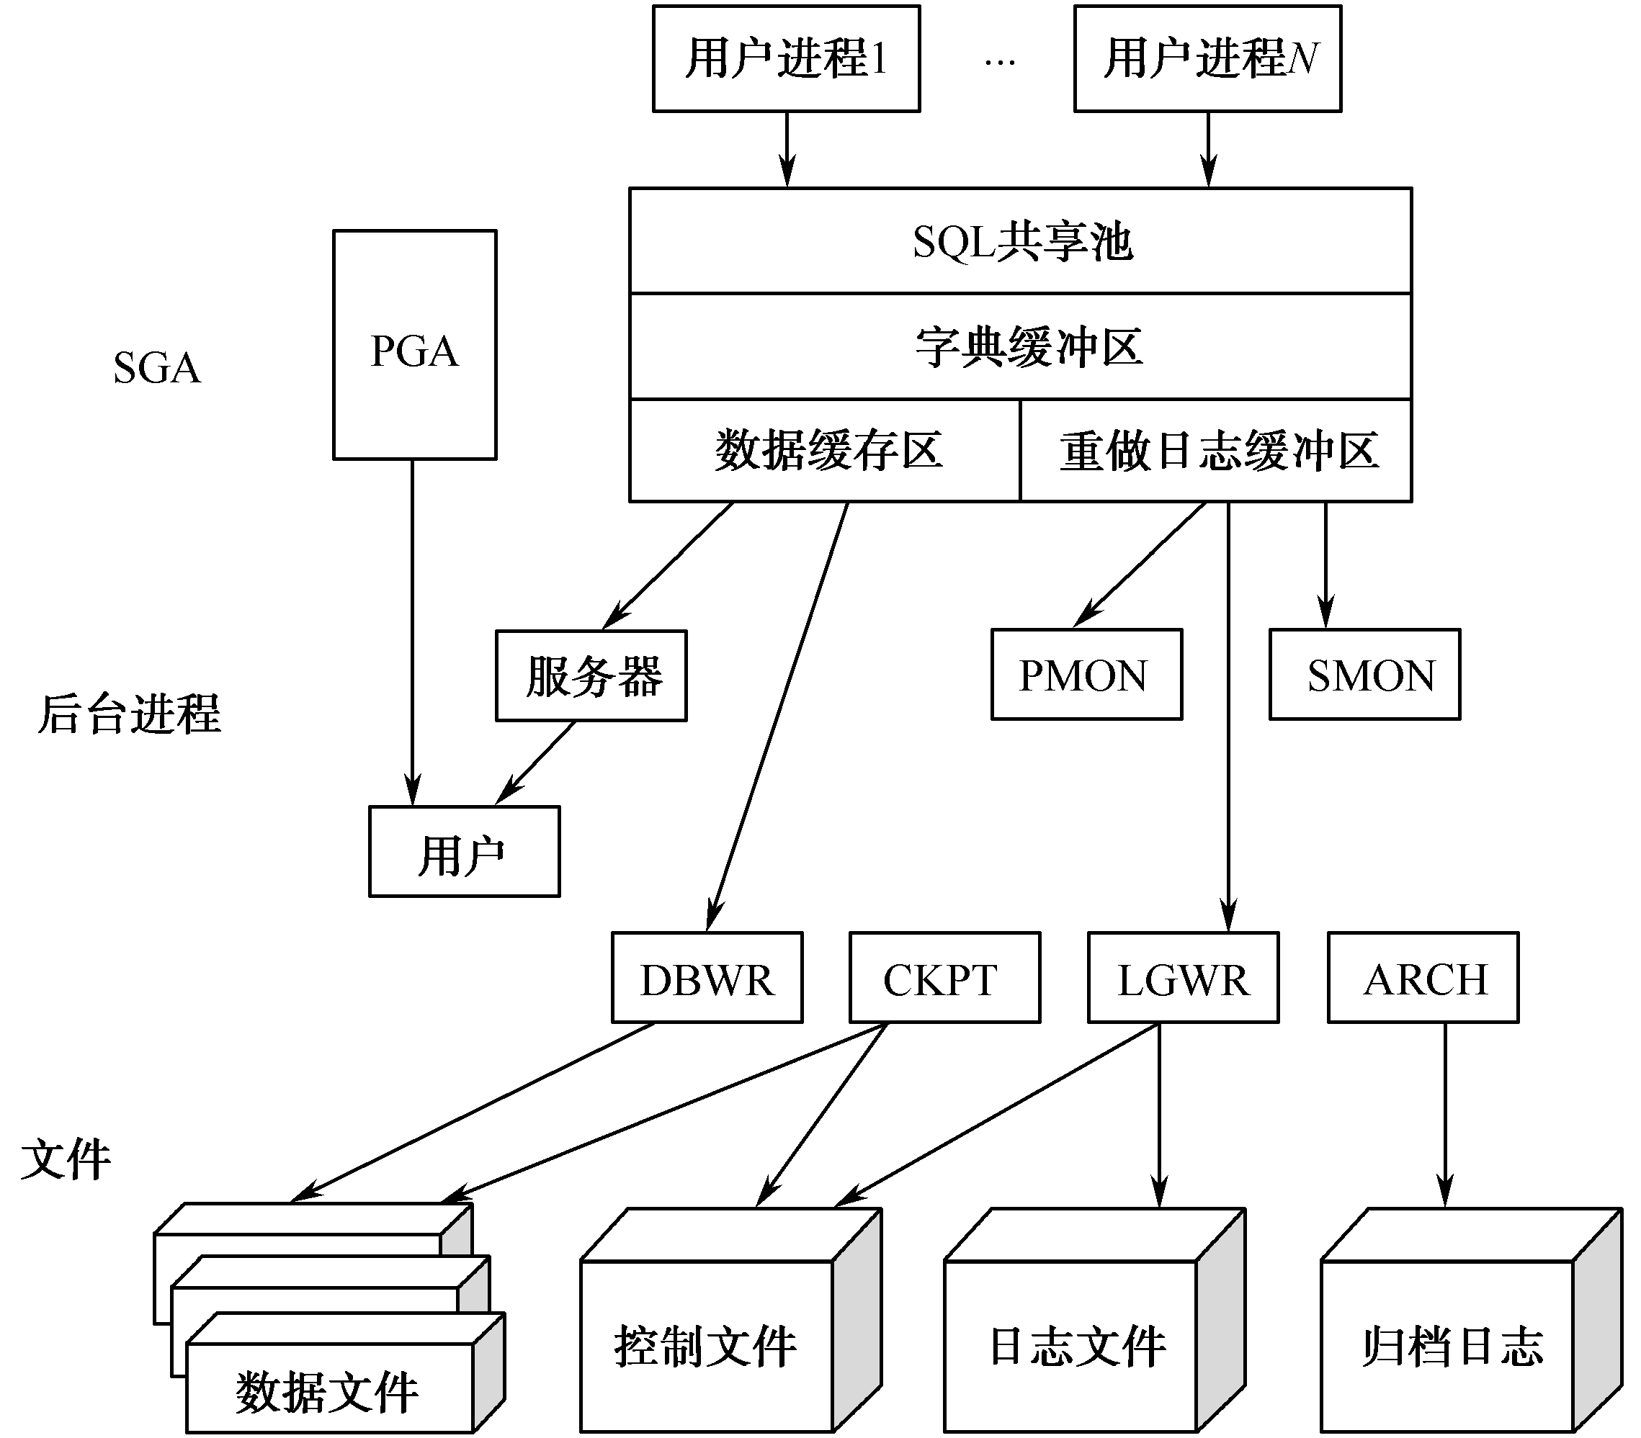
2.2.3 数据库实例
2．后台进程
图2.15显示了后台进程在数据库外部结构、SGA中的作用和地位。

Slide 25
2.2.3 数据库实例
（1）DBWR（数据库写入进程）。负责将数据块缓存区内变动过的数据块回写至硬盘内的数据文件。
（2）LGWR（日志写入进程）。负责将重做日志缓冲区内的数据变动记录循序写入重做日志文件。
（3）SMON（系统监控进程）。如果因为停电或其他因素导致Oracle数据库不正常关闭，下一次激活数据库时将由SMON进行必要的数据库修复动作。
（4）PMON（进程监控进程）。当某个处理程序异常终止时，PMON清除数据块缓存区内不再使用的空间，并释放该程序之前使用的系统资源。
（5）CKPT（检查点进程）。检查点是指一个事件或指定的时间。在适当时候产生一个检查点时，CKPT确保缓冲区内经常变动的数据定期被写入数据文件。
（6）RECO（恢复进程）。该进程是在具有分布式选项时所使用的一个进程，用于自动解决在分布式事务中的故障。
（7）ARCH（归档进程）。LGWR后台进程以循环方式向重做日志文件写入。
（8）LCKn（锁进程）。在Oracle并行服务器环境中，为了避免进程间在数据存取时发生冲突，在一个数据库实例访问一个数据库对象时，LCKn进程自动封锁它所访问的数据库对象，访问结束之后再解锁。
（9）Dnnn（调度进程）。调度进程允许用户共享有限的服务器进程，该进程接收用户进程的要求，并将它们放入请求队列中，然后为请求队列中的用户进程分配一个共享的服务器进程。

Slide 26
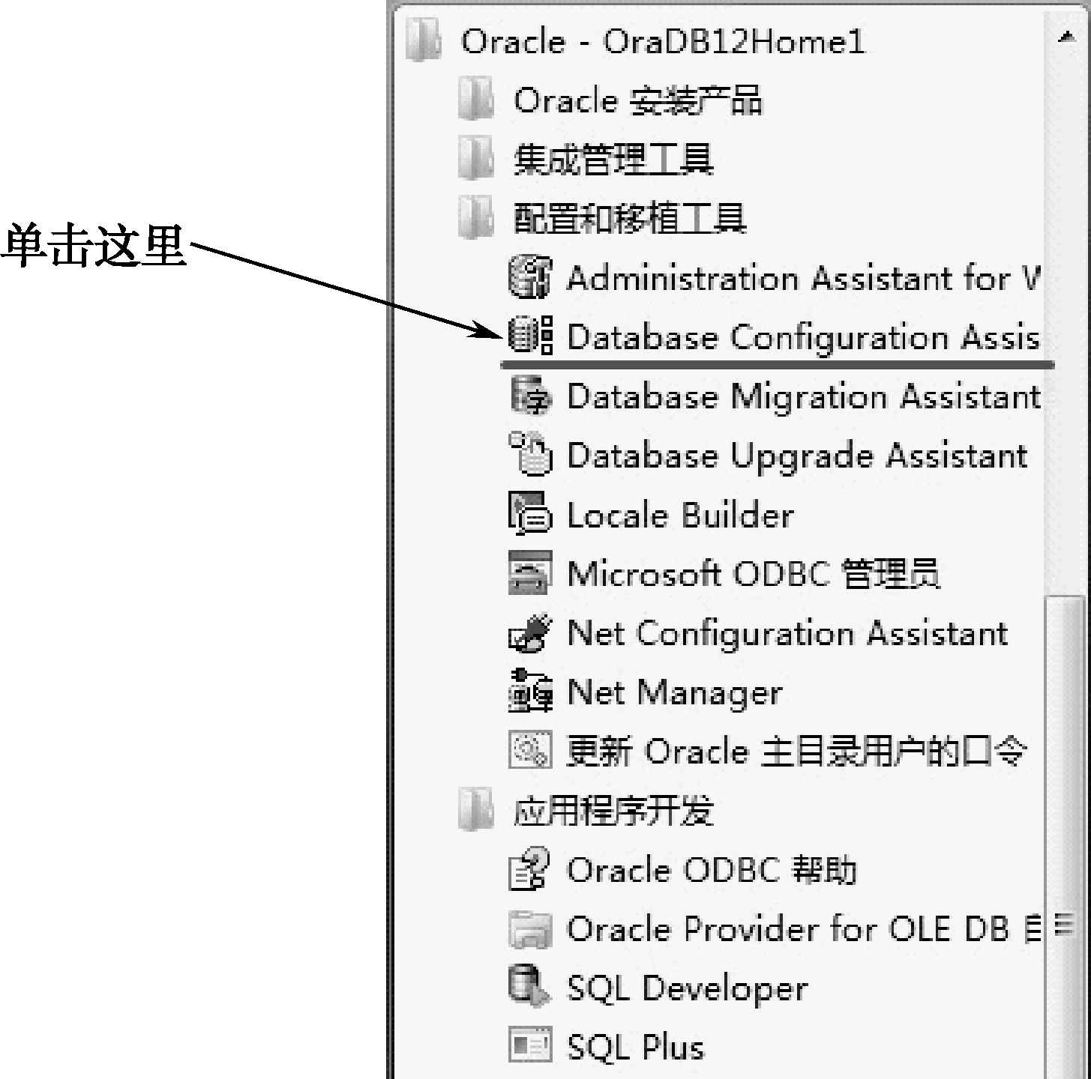
2. 3 Oracle 12c数据库工具
1．数据库界面创建工具：DBCA
DBCA（Database Configuration Assistant）是Oracle 12c提供的一个具有图形化用户界面的工具，用来帮助数据库管理员快速、直观地创建数据库。DBCA可以通过“开始”菜单中的Oracle程序组选项来启动，如图2.16所示；也可以通过命令行方式（进入Windows命令提示符键入dbca回车）启动。

Slide 27
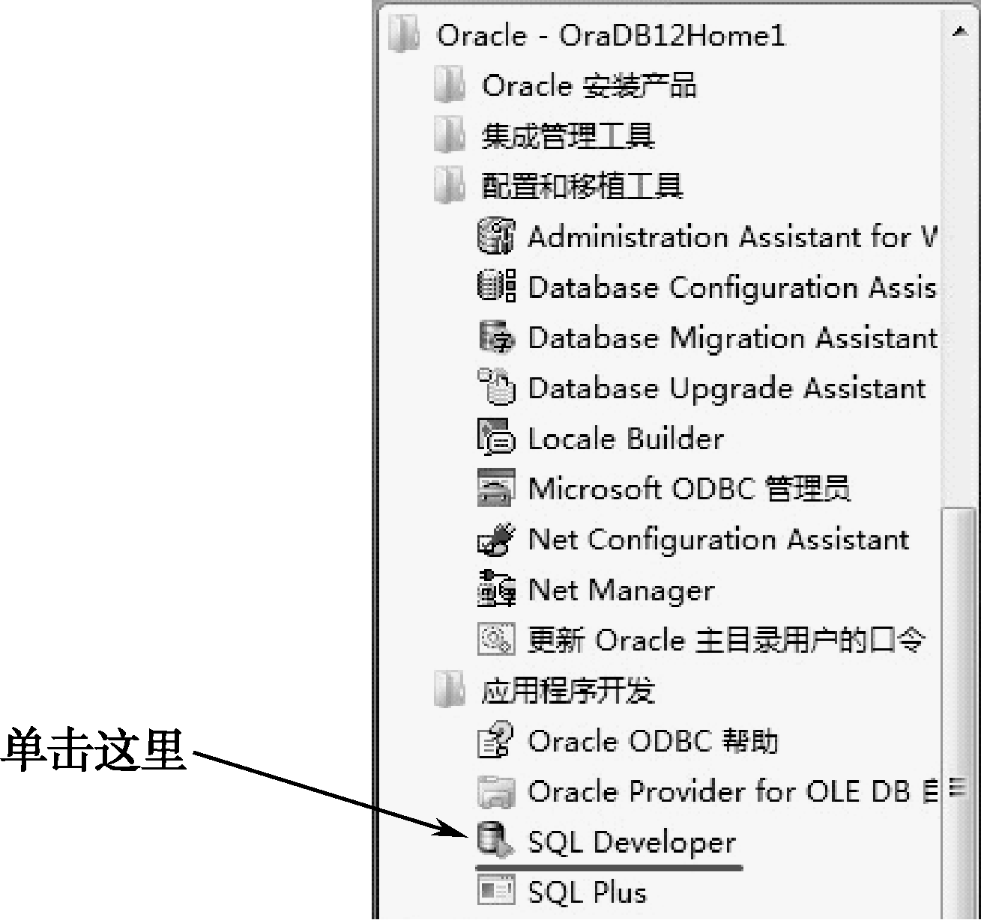
2. 3 Oracle 12c数据库工具
2．数据库管理工具：SQL Developer
该工具可连接至任何Oracle 9.2.0.1或以上版本的Oracle数据库，且支持Windows、Linux和Mac OS X等多种操作系统平台。因Oracle 12c本身就集成了SQL Developer，故也可从Oracle程序组选项里启动它，如图2.17所示。

Slide 28
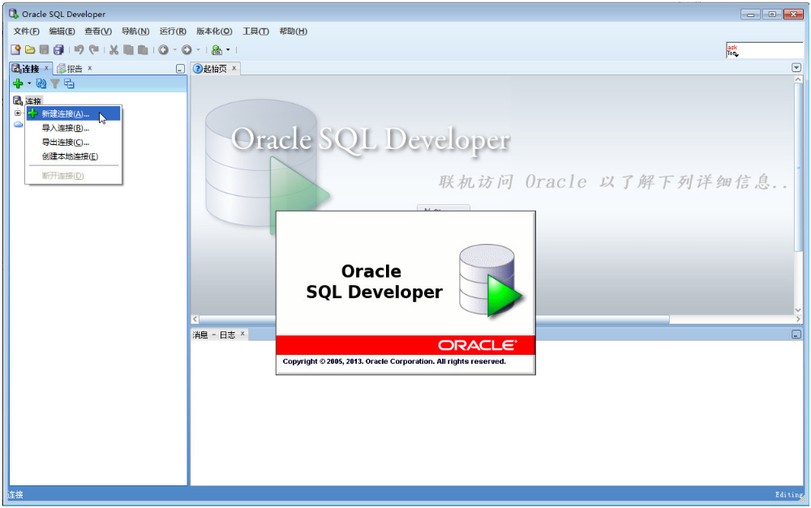
2. 3 Oracle 12c数据库工具
首先出现SQL Developer的启动画面，然后打开主界面，如图2.18所示。

Slide 29
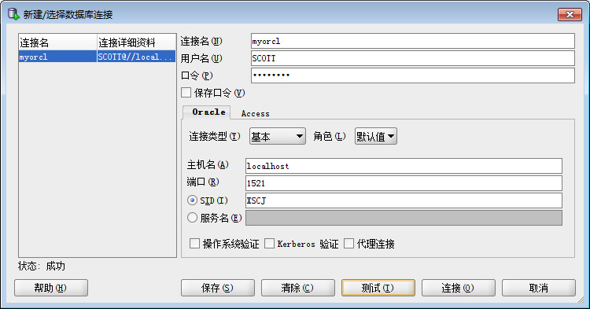
2. 3 Oracle 12c数据库工具
在主界面左侧窗口中右击“连接”→“新建连接”，弹出如图2.19所示的“新建/选择数据库连接”对话框，在其中设置连接参数，这里设置连接名为myorcl，用户名为SCOTT，口令为Mm123456，SID（数据库标识）为XSCJ。

Slide 30
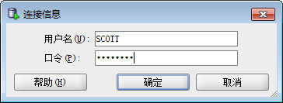
2. 3 Oracle 12c数据库工具
今后若要访问数据库，在打开这个连接时还会要求用户输入口令，如图2.20所示。因此，请读者务必牢记用户名和口令！

Slide 31
2. 3 Oracle 12c数据库工具
3．数据库管理工具：OEM
Oracle企业管理器（Oracle Enterprise Manager，OEM），是一个基于Java的框架系统，该系统集成了多个组件，为用户提供了一个功能强大的图形用户界面。OEM提供可以用于管理单个Oracle数据库的工具，由于采用了基于Web的界面，它对数据库的访问也是通过HTTP/HTTPS协议，即使用B/S模式访问Oracle数据库管理系统的。
使用OEM工具可以创建方案对象（表、视图等）、管理数据库的安全性（权限、角色、用户等）、管理数据库的内存和存储结构、备份和恢复数据库、导入和导出数据，以及查询数据库的执行情况和状态等。

Slide 32
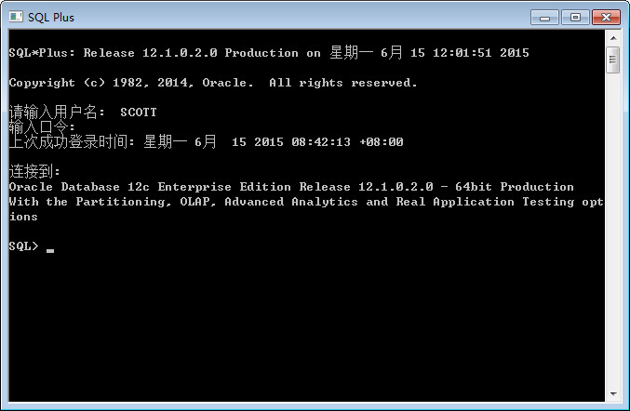
2. 3 Oracle 12c数据库工具
4．命令管理工具：SQL*Plus
启动SQL*Plus有两种方式：通过Oracle程序组选项或Windows命令提示符。
（1）通过程序组启动
在桌面上单击“开始”→“所有程序”→“Oracle - OraDB12Home1”→“应用程序开发”→“SQL Plus”，进入“SQL Plus命令行”窗口，输入用户名SCOTT，回车输入口令（输入的口令不在光标处显示）Mm123456，回车后连接到Oracle 12c，显示软件相应的版本信息，如图2.21所示。

Slide 33
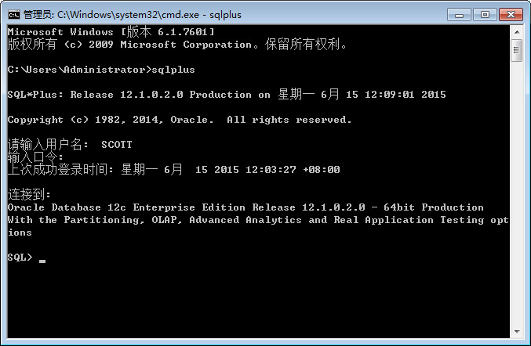
2. 3 Oracle 12c数据库工具
（2）通过命令提示符启动
用程序组启动的SQL*Plus有个缺陷：不支持鼠标右击界面使用剪切、粘贴功能，此举乃Oracle 12c系统采取的安全措施，但对普通用户来说操作十分不方便！（尤其在需要输入大段比较长的SQL语句代码时）而在Windows的命令提示符窗口启动SQL*Plus后则可以使用这些功能。
依次单击“开始”→“所有程序”→“附件”→“命令提示符”，进入“命令提示符”窗口，在窗口中输入命令sqlplus后回车，之后会提示输入用户名和口令，连接到Oracle 12c后的界面如图2.22所示。

